Slide 1


INTRODUCCION A LA
SEGURIDAD INFORMATICA

Slide 2

La seguridad informática, es el área de la informática que se enfoca en la protección de la infraestructura computacional y todo lo relacionado con esta (incluyendo la información contenida). Para ello existen una serie de estándares, protocolos, métodos, reglas, herramientas y leyes concebidas para minimizar los posibles riesgos a la infraestructura o a la información. La seguridad informática comprende software, bases de datos, metadatos, archivos y todo lo que la organización valore (activo) y signifique un riesgo si ésta llega a manos de otras personas. Este tipo de información se conoce como información privilegiada o confidencial.

Slide 3
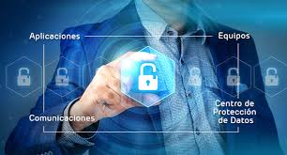
El concepto de seguridad de la información no debe ser confundido con el de seguridad informática, ya que este último sólo se encarga de la seguridad en el medio informático, pudiendo encontrar información en diferentes medios o formas.

Slide 4
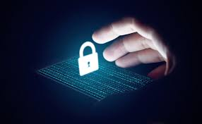
La seguridad informática es la disciplina que se ocupa de diseñar las normas, procedimientos, métodos y técnicas destinados a conseguir un sistema de información seguro y confiable. Donde se a convertido en un área clave en el mundo interconectado de hoy, día a día, en los principales medios de comunicación se repiten los ataques de virus, hackers y otros peligros tecnológicos. Desde el ámbito corporativo y gubernamental

